Slide 1
네패스(033640)
2019.11.18
최영진

Slide 2
기업소개
반도체 소재 산업으로 시작하여, 이후 꾸준한 반도체 패키징 연구를 통해 현재는 국내 최고의 패키징 기업

Slide 3
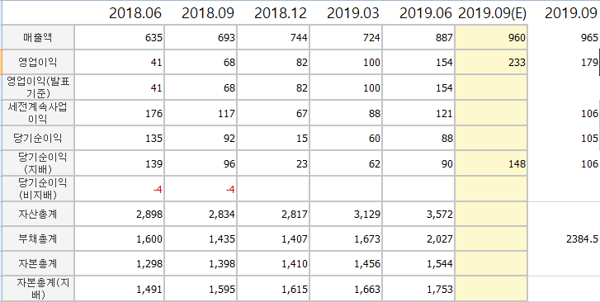
기업소개
매출은 컨센에 부합 했지만, 영업이익이 그렇지 못함.
->매출원가의 비중은 오히려 낮아졌지만, 기타비용이 전년동기 1억에서 올해 3분기 27억
->그럼에도 꾸준히 매출,영업이익 증가
2. 꾸준한 설비투자와 연구개발로 부채가 계속 늘어나는 중

Slide 4
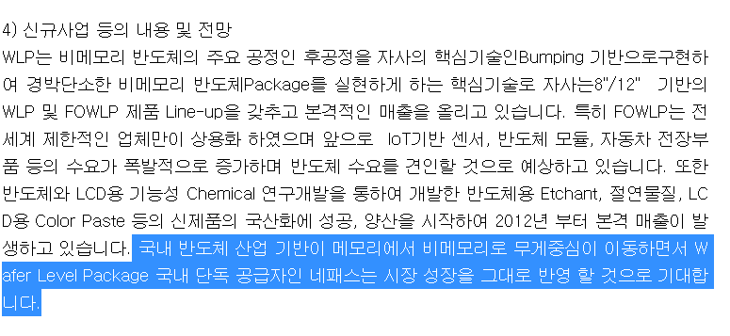
주요 포인트
차량용 반도체를 포함한 기타 5G용 반도체는 기존의 패키징 방식으로 하기에는 무리가 있음
-> 이미 전공정에서의 발전이 한계에 다다랐기 때문에 후공정 투자가 필수불가결한 상황

Slide 5
주요 포인트
2019.10.01: 데카의 필리핀 라인 인수 발표390억원 규모 데카의 기술과 시너지 기대
http://dart.fss.or.kr/dsaf001/main.do?rcpNo=20191001900099
->2019.11.19)390->560억원으로 됨
2019.10.29: 1550억원 규모의 증설 결정
http://dart.fss.or.kr/dsaf001/main.do?rcpNo=20191029900090
(자기자본의 110%에 해당하는 금액)
+) 테스트 부문(네패스 아크)의 순익67억 달성

Slide 6
리스크
수주 물량에 관한 정확한 정보가 없는 상태에서 매우 큰 규모의 투자
->물론 이유가 있어서 증설을 하는 것이겠지만, 누가 물량을 줄지 명확하지 않은 상태
공시에서 구체적인 자금조달 방식을 밝히지 않아서 리스크로 작용 중
삼성전자(경쟁사?)의 PLP투자 확대.

